Slide 1
Webtechnologie Eindopdracht
Project Instchain
Hylke Levano Moermond
GitHub: Webtechnologie / InstaChain

Slide 2
Wat is InstaChain?
01
02
03
04
Concept
Registreer
InstaChain is een concept voor een sociaal mediaplatform waarin de gebruiker centraal staat.
Maak een gratis account aan en bouw je profiel op.
Creëer & Deel
Verdien
Upload je content en verbind met andere gebruikers.
Verdien tokens door likes, shares en community engagement.
You can describe the topic of the section here
You can describe the topic of the section here

Slide 3
01
Concept & Huisstijl

Slide 4
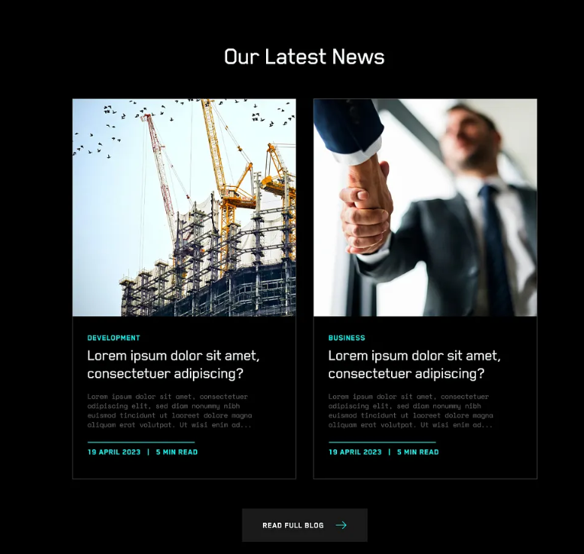
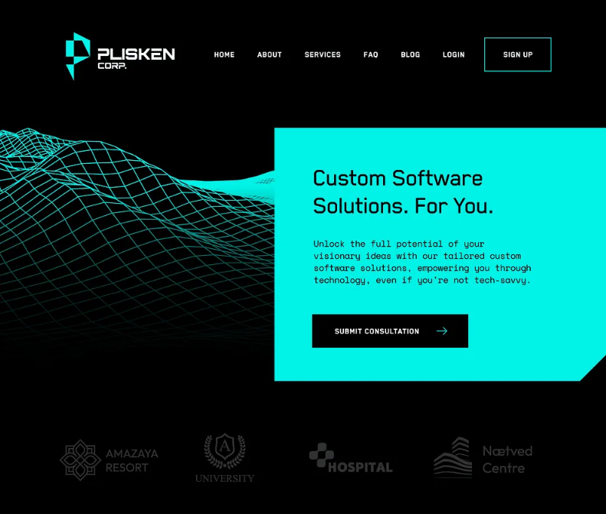
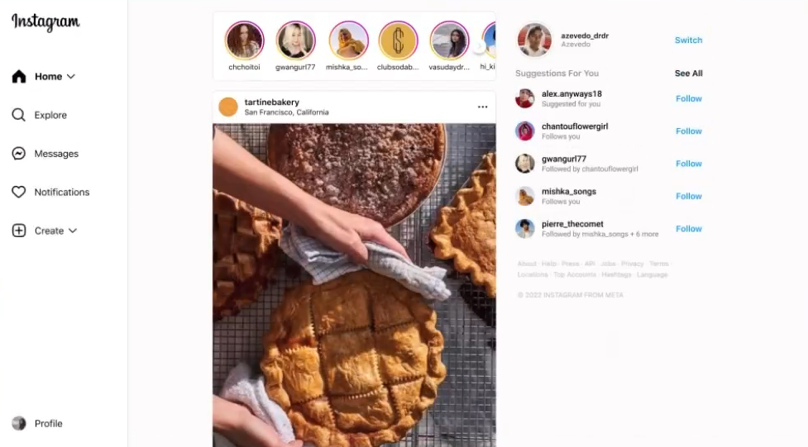
TWO IDEAS
Minimalistisch
Cyber/futuristic
Strakke layout met veel witruimte, gericht op eenvoud en herkenbaarheid
Focus op content, eenvoud en gebruiksgemak.
Donkere interface met neon accenten, geïnspireerd door blockchain en tech-platforms.
Futuristische vormgeving met focus op technologie, veiligheid en innovatie.

Slide 5





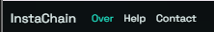
Gekozen voor cyber blue futuristic
Tekstkleur: licht cyaan/wit (#e7f6f4)
Knoppen & interactie
Afgeronde (pill-shape)
Middelzware font-weight (600)
Neon glow en subtiele schaduw
Primary button: cyber-blauw met versterkte hover-state
Links: accentkleur met duidelijke hover-feedback
Kleurenpalet
Achtergrond: donker antraciet (#0b0d0f)
Primaire accentkleur: neon cyaan (#1fe3c6)
Secundaire accentkleur: cyber-blauw (#37e6ff)
Tekstkleur: licht cyaan/wit (#e7f6f4)
Muted tekst: gedempt grijsblauw (#91a3a

Slide 6
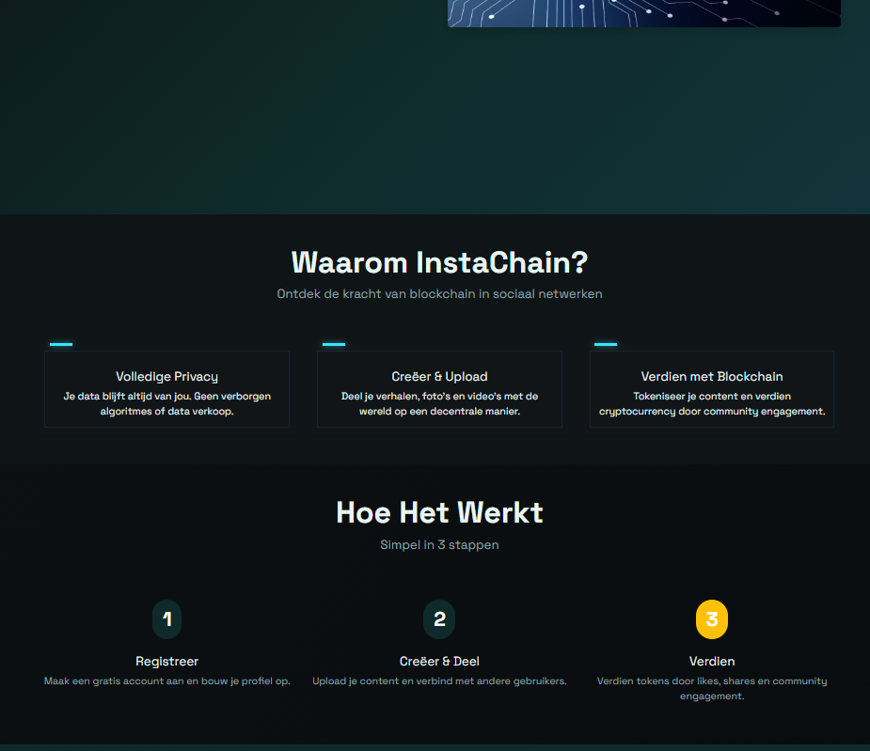
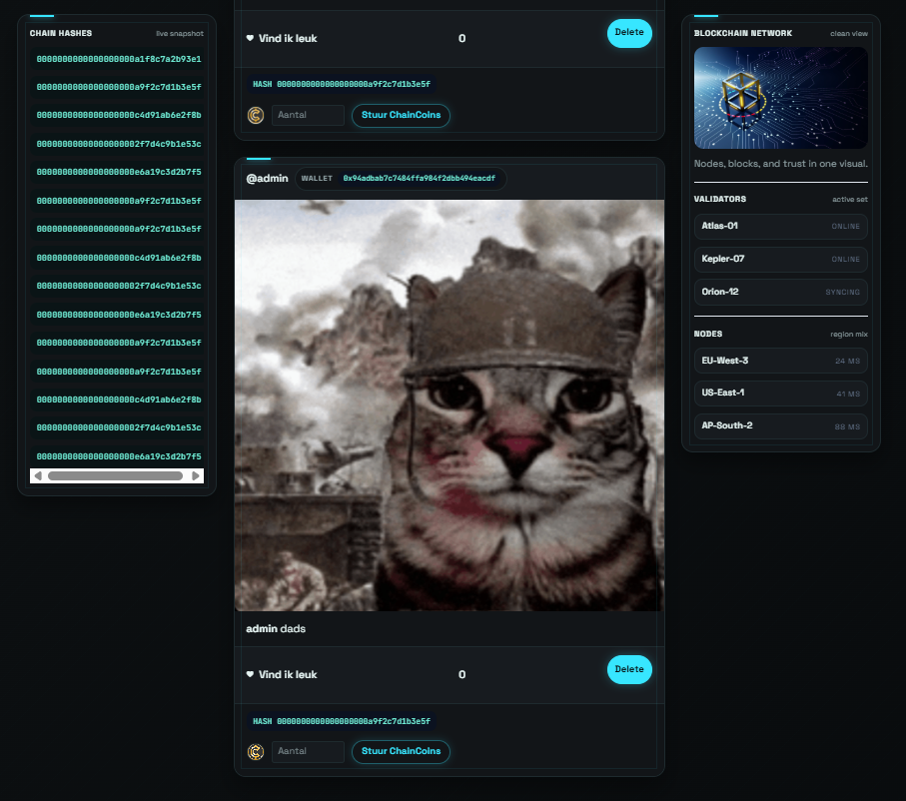
Extra styling info
Tekstkleur: licht cyaan/wit (#e7f6f4)
Typografie
Bodytekst: Space Grotesk, Segoe UI, Helvetica Neue, Arial, sans-serif
Code / technische elementen: JetBrains Mono, Consolas, Courier New, monospace
Moderne, technische uitstraling met hoge leesbaarheid
Achtergrond & layout
Gelaagde radial en linear gradients
Subtiel grid-achtig patroon over de body
Strakke grid-layout met veel focus op leesbaarheid
Card outline
Neon outline met lichte glow voor futuristische uitstraling
Glow border / glow outline

Slide 7
Preview pages
http://localhost:5000/

Slide 8
02
Work flow

Slide 9
User flow
01
05
feed
Landing
http://localhost:5000/
Trigger om te registreren
http://localhost:5000/feed
Content van anderen bekijken en liken
02
03
04
Register of login
profile
upload
http://localhost:5000/register of /login
User kan zich registreren, objecten worden aangemaakt en database word gevuld
http://localhost:5000/profile
Eigen profile bekijken en starten met content
http://localhost:5000/posts/new uploaden van post en share

Slide 10
Demo workflow
http://localhost:5000/

Slide 11
03
Technical depth

Slide 12
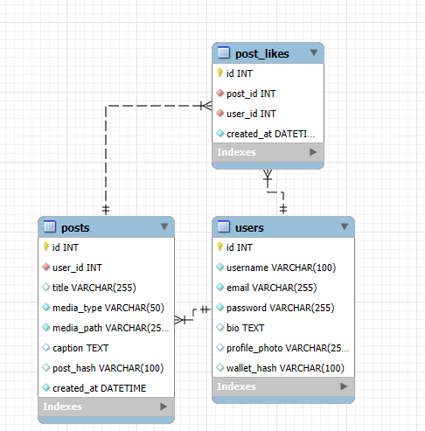
DB

Slide 13
Architectuur
return OK/record → Flask stuurt bevestiging/redirect terug
Flask rendert templates via render_template
naar Flask met form‑data
HTML CSS
User vult in → POST
DB
Flask
Flask (Server)
valideert → SQL INSERT/UPDATE → database
haalt data op of maakt lege objecten → stuurt HTML met form

Slide 14
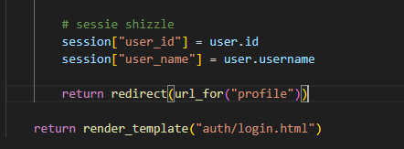
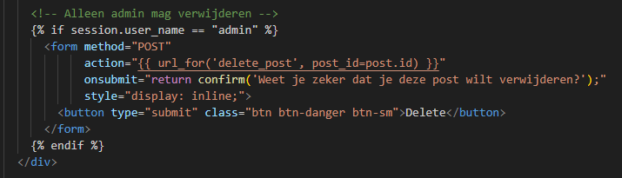
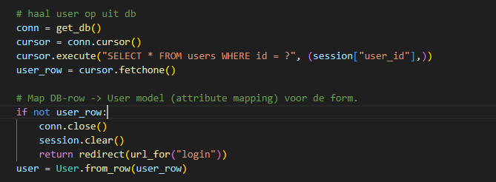
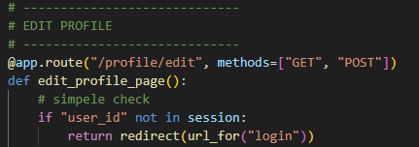
Aanmelding & Sessions
Authenticatie
• Registreren en inloggen
• Gebruik van Flask sessions
• Basis voor afgeschermde pagina’s
Admins
• hetzelfde als normale users
• + Kan posts vewijderen op de feed pagina
Standaart users
• Alleen eigen profiel bewerken
• Alleen eigen post bewerken
• Footer fine tuning

Slide 15
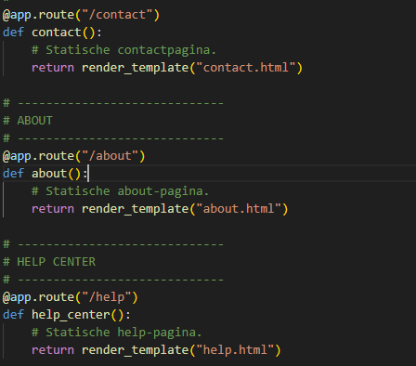
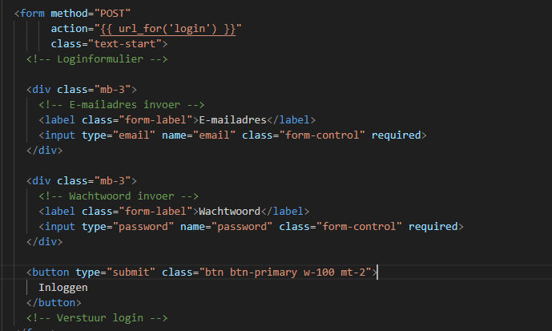
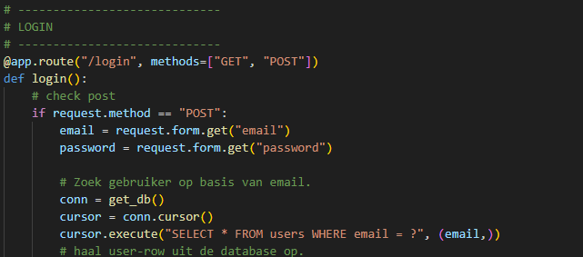
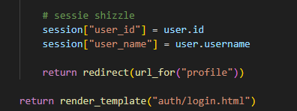
Flask Routes
Post ------------------------------→
Flask route

Slide 16
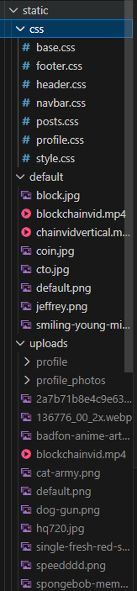
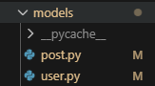
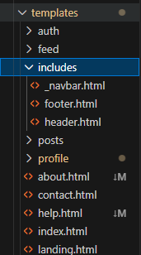
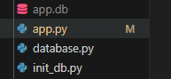
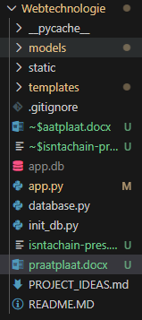
Backend Structuur
Static stuff
Templates (Includes )
Python / sql db
Models
Overview / git

Slide 17
04
modellen

Slide 18
Modellen speedrun DB‑row → from_row() → object → render_tmp()→ HTML.

Slide 19
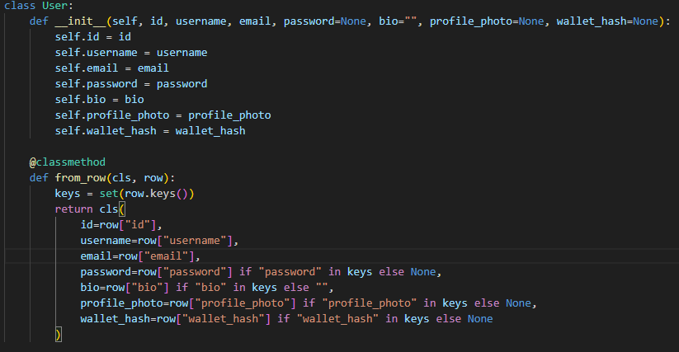
User model
app.py → login()
app.py → profile()
app.py → edit_profile_page()

Slide 20
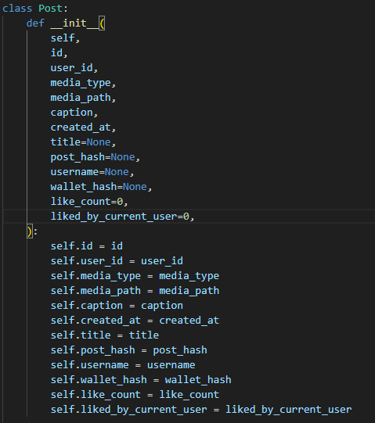
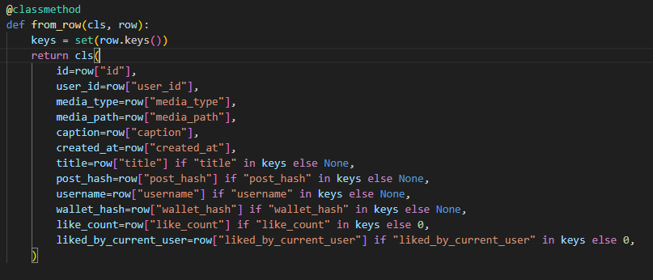
Post model
app.py → profile()
app.py → feed()
app.py → edit_post()

